Slide 1
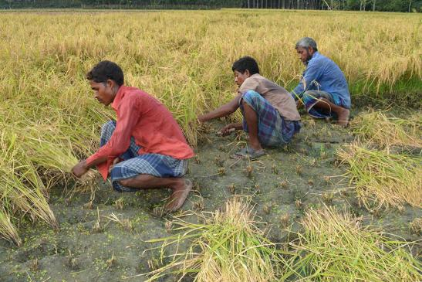
স্বাগতম

Slide 2
পরিচিতি
মোঃ আঃ মতিন
সহকারী শিক্ষক।
রঘুনাথপুর উচ্চ বিদ্যালয়, নবাবগঞ্জ, দিনাজপুর।
মোবাঃ ০১৭২৪৪৪৫৩৯৬
Gmail: Abmatin1977@gmail.com
শ্রেণি-10ম
বিষয়-বাংলা ২য়
অধ্যায় ১ম(৪র্থপরিচ্ছেদ)
সময়- ৪০মিনিট
তারিখঃ ১৫/০৫/২০১৯

Slide 3
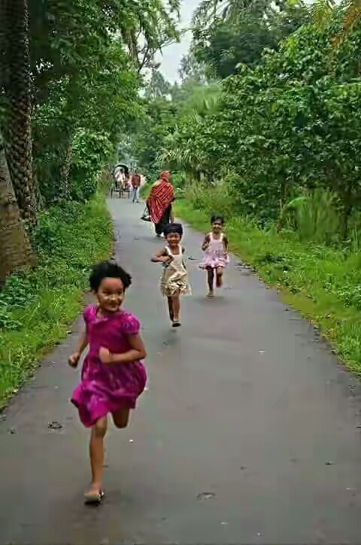
শ্রমিক ধান কাটে।
বাচ্চাগুলো দৌড়াচ্ছে।

Slide 4
এখন বাক্যগুলোর ক্রিয়াপদগুলো দেখি
শ্রমিক ধান কাটে।
বাচ্চাগুলো দৌড়াচ্ছে।

Slide 5
এবার ক্রিয়াপদগুলোকে বিশ্লেষণ করে কী পাই দেখি
ক্রিয়াপদ | মূল অংশ | বিভক্তি
কাটে | কাট্‌ | এ
দৌড়াচ্ছে | দৌড়া | চ্ছে
ক্রিয়াপদের এই মূল অংশকে কী বলে?
ধাতু

Slide 6
পাঠ ঘোষণা
আজকের পাঠ:
ধাতু

Slide 7
শিখন ফল
এই পাঠ শেষে শিক্ষার্থীরা
১. ধাতুর সংজ্ঞা দিতে পারবে।
২. বিভিন্ন প্রকারের ধাতু চিনতে পারবে।
৩. বিভিন্ন প্রকারের ধাতুর সাহায্যে ক্রিয়াপদ
গঠন করতে পারবে।

Slide 8
আবার নিচের বাক্যগুলো লক্ষ্য কর :
জন্মিলে মরিতে হইবে।
শিশুটি শীতে কনকনাচ্ছে।
মাতবর চোরটিকে বেতালেন।
আমরা তাজমহল পরিদর্শন করলাম।
মা শিশুকে চাঁদ দেখান।
ক্রিয়াপদের মূলকে ধাতু বলে। অর্থাৎ ক্রিয়াপদ থেকে ক্রিয়াবিভক্তি বাদ যা পাওয়া যায় তা-ই ধাতু।

Slide 9
জোড়ায় কাজ
উপরের বাক্যগুলোর ক্রিয়াপদ বিশ্লেষণ করে
ধাতু চিহ্নিত কর উত্তরগুলো মিলিয়ে নেই
ক্রিয়াপদ | ধাতু | ক্রিয়াবিভক্তি
হইবে | হ | ইবে
কনকনাচ্ছে | কনকনা | চ্ছে
বেতালেন | বেতা | লেন
পরিদর্শন করলাম | পরিদর্শন কর্ | লাম
দেখান | দেখা | ন

Slide 10
নিচের তালিকাটি দেখি
ধাতু
মৌলিক
যৌগিক
সাধিত

Slide 11
মূল্যায়ন
১. ধাতুর সাথে বিভক্তি যুক্ত হয়ে কী গঠিত হয়?
২. কোন ধাতুকে বিশ্লেষণ করা যায় না?

Slide 12
বাড়ির কাজ
তিনটি করে মৌলিক, সাধিত ও যৌগিক ধাতু ব্যবহার করে বাক্য গঠন কর।

Slide 13
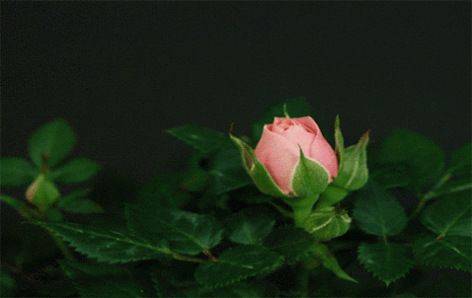
সবাইকে ধন্যবাদ

